Slide 1
口腔清掃方法

Slide 2
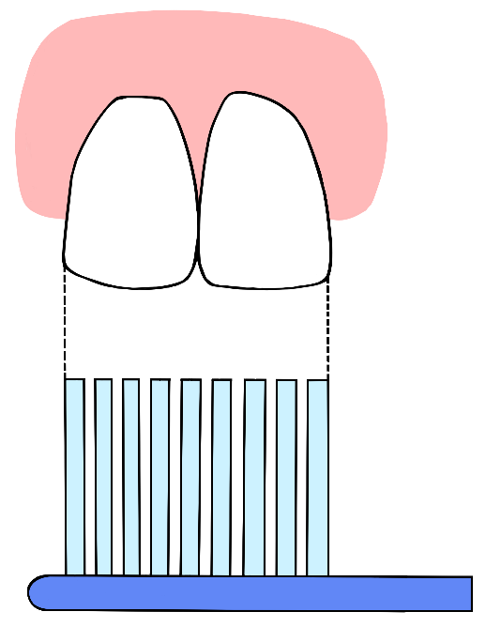
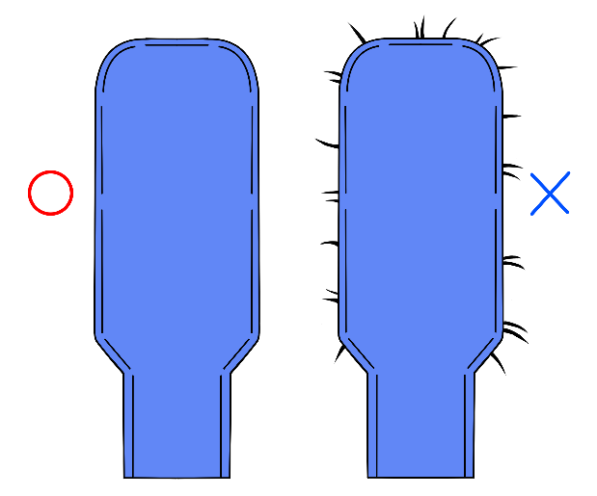
ブラッシングのポイント①
清掃方法 – ブラッシング
歯ブラシ選びのポイント
歯ブラシ取りかえの目安
・硬さ ふつうのもの
・大きさ 小さめのもの
・交換時期
毛先が広がってきたら
交換が必要です。
裏側から見て、毛先がはみ出していたら交換してください。
はみ出していなくても１～２ヶ月で交換しましょう。
前歯２本分くらいのもの
Notes:
歯ブラシの硬さ：硬い歯ブラシは歯ぐきが傷ついたりする恐れがあります。出血のひどい場合や歯ブラシが当たると痛い場合は、やわらかめが適しています。症状に合わせて選ぶことが大切です。
歯ブラシの大きさ：大きいと口の中で動かしにくく、細かい部分にあたりにくいため、前歯2本分くらいの大きさがおすすめです。
歯ブラシの取りかえの目安：歯ブラシを背中から見て、毛がはみ出ているものは交換が必要です。毛先が広がっていなくても、長い期間使用すると毛に本来のこしがなくなり、清掃効果が低下するので1～2ヶ月使ったら交換しましょう。新しい歯ブラシに交換して１週間～10日くらいで、毛が広がる人は、力の入れ過ぎですので注意が必要です。

Slide 3
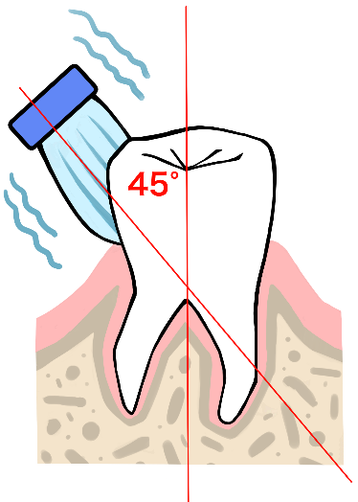
ブラッシングのポイント②
清掃方法 – ブラッシング
みがく回数
食べたらみがくが基本です。
持ち方
ペングリップ
（えんぴつ持ち）
がよいでしょう。
みがき方
歯２本くらいを目安に10～20回小刻みに動かします。
Notes:
みがく回数：「食べたらみがく」が基本です。寝ている間は、唾液の分泌が少なく、細菌が繁殖しやすいので就寝前は特にしっかり歯みがきを行う必要があります。
握り方：ペングリップ、つまりえんぴつ持ちが適度な力加減でみがけるためおすすめです。握り持ちは力が入り過ぎてしまうので注意しましょう。
みがき方：歯２本くらいを目安に、10～20回小刻みに動かします。大きく動かすと細かい部分に当たらず、プラーク（歯垢）を落とすことができません。基本は歯の面に直角に当てますが、歯周病予防として、歯と歯ぐきの境目に毛先が当たるように45度の角度でみがく方法も効果的です。

Slide 4
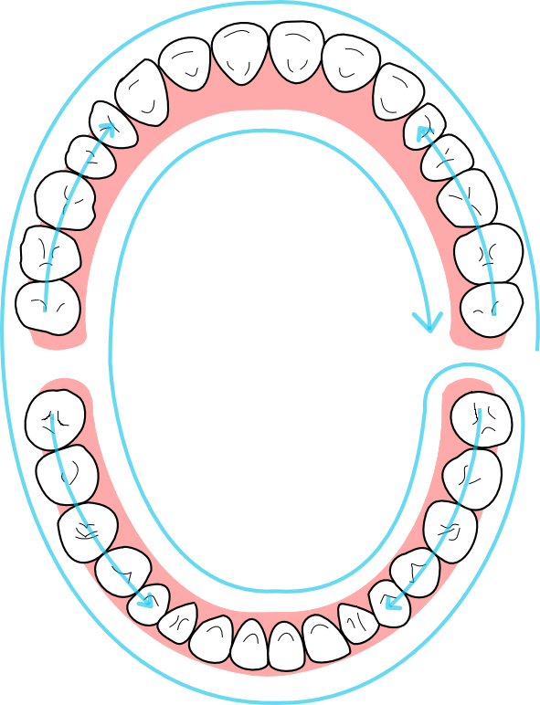
ブラッシングのポイント③
清掃方法 – ブラッシング
みがく順番を決めると
みがき残しが少なく
なります！
Notes:
みがく順番を決めると、みがき忘れや一部分だけのみがきすぎの防止になります。

Slide 5
毛先の使い分け
清掃方法 – ブラッシング
Notes:
歯ブラシの毛先を使い分けることで効果的にブラッシングすることができます。

Slide 6
前歯の外側
清掃方法 – ブラッシング
１本の歯面を３つに分けて考える
中央は毛先全面を使ってみがく
左側、右側はわきを使ってみがく
Notes:
１本の歯を３つに分けて考えます。最初、中央部分を毛先全面を使いみがきます。左側と右側は歯ブラシを縦にしてわきを使ってみがきます。

Slide 7
前歯の内側
清掃方法 – ブラッシング
かかとを使って１本ずつみがく
Notes:
前歯の内側は歯並びがカーブしていて、横にみがくと毛先あたりにくいので歯ブラシのかかとの部分を使い１本ずつみがきましょう。

Slide 8
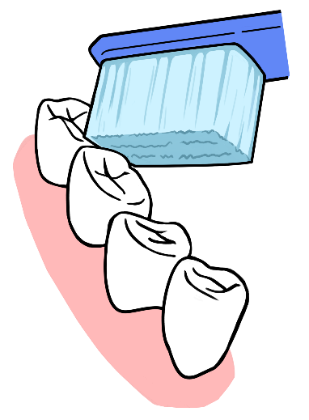
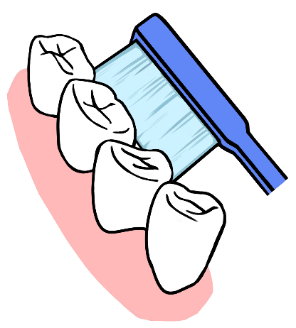
臼歯
清掃方法 – ブラッシング
１本の歯面を奥、中央、手前の３つに分けて考える
奥はつま先を
使ってみがく
中央はわきを
使ってみがく
手前はかかとを
使ってみがく
Notes:
１本の歯を３つに分けて考えます。奥はつま先を使ってみがきます。中央部分はわきを使ってみがきます。手前はかかとを使ってみがきます。

Slide 9
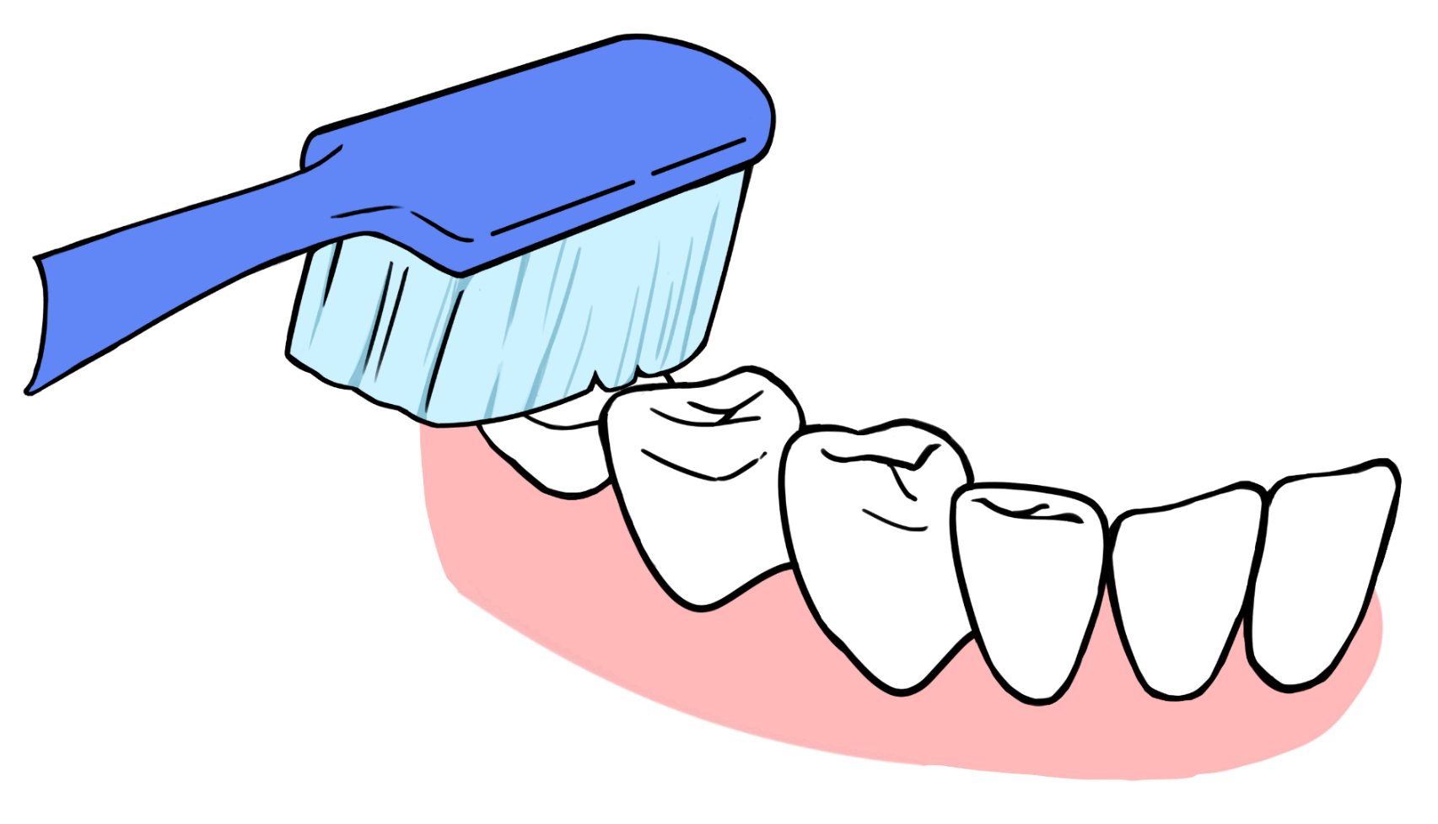
第一大臼歯のかみ合わせ
清掃方法 – ブラッシング
斜めから入れて
つま先を使ってみがく
生えはじめの第一大臼歯
Notes:
第一大臼歯（６歳臼歯）は、生えそろうまで１年くらいかかります。その間歯ブラシが当たりにくいので、歯ブラシを斜めから入れてみがきます。

Slide 10
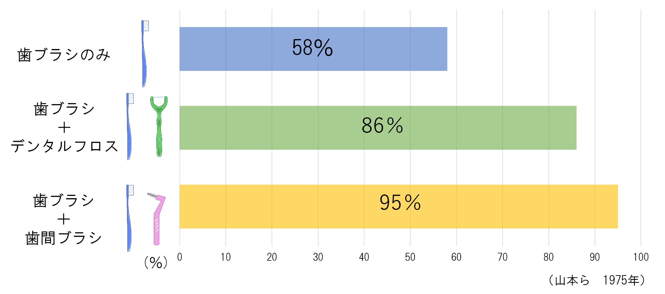
歯間部のプラーク（歯垢）除去率
清掃方法 – フロッシング
Notes:
歯ブラシだけでみがいても、プラーク（歯垢）は、半分くらいしか除去できていません。特に歯周病予防のためには、歯間部のプラーク除去が大切です。デンタルフロスや歯間ブラシなどを併用することで、より効果的にプラークを除去することができます。

Slide 11
デンタルフロス
清掃方法 – フロッシング
Notes:
デンタルフロスは歯間のすき間が狭い場合や歯並びが悪く凸凹している場合に歯と歯肉の境目のプラーク除去に効果的です。
ワックスタイプとアンワックスタイプがあります。
ワックスタイプは、糸にワックスが付いていて滑りが良いため、歯間部に詰め物や被せ物がある場合には引っかかりにくく、適しています。
アンワックスタイプは、歯と歯の間が密な歯間部に挿入しやすく、歯面上で１本ずつ糸がばらけてフロスが平らになり、プラークが除去できます。
また、デンタルフロスには、ホルダー付きタイプと糸巻きタイプがあります。
ホルダー付きタイプは操作がしやすく、Ｆ字型は前歯に使用しやすいのが特徴です。Ｙ字型は前歯にも奥歯にも使用しやすく、一番奥の歯の後ろ側にも使用できます。
糸巻きタイプは使い慣れた人向けで、水にぬれると膨らむ、エクスパンドタイプの糸もあります。

Slide 12
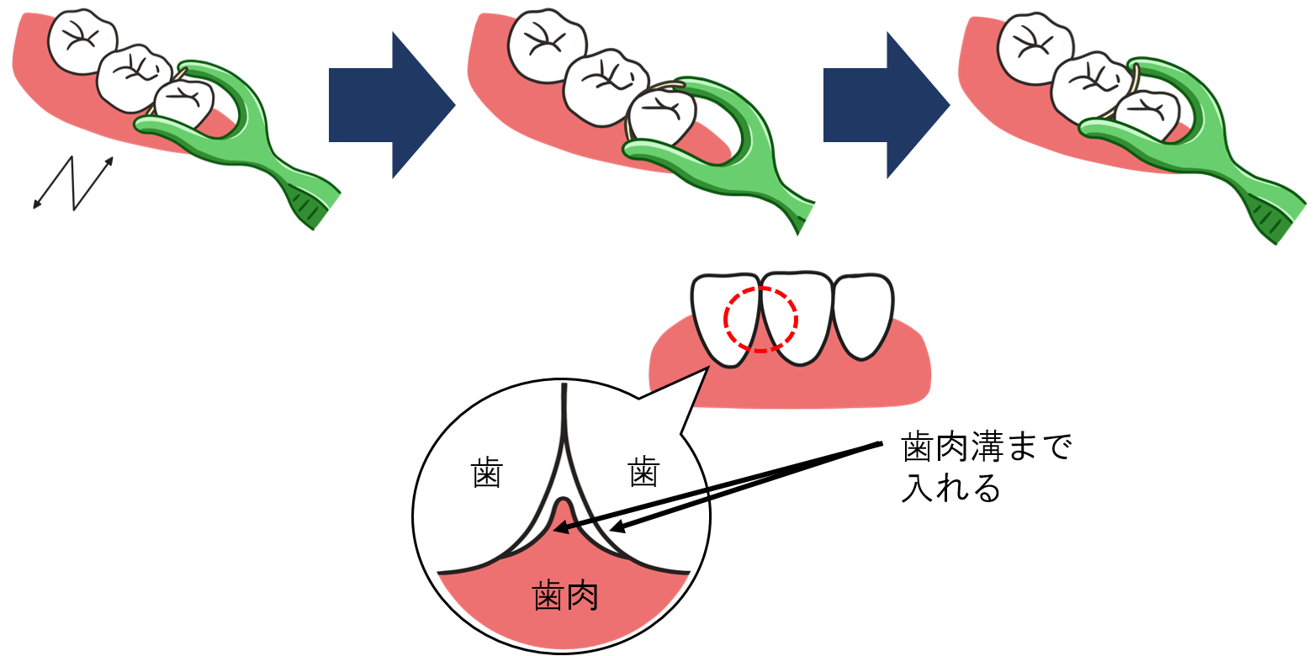
ホルダー付デンタルフロスの使い方
清掃方法 – フロッシング
しにくこう
Notes:
歯と歯の間に、横に動かしながらゆっくりフロスを通し、歯と歯肉の溝まで入れます。この時に押すようにバチンと入れると歯肉を傷付け、出血の原因となるので注意してください。入りにくい歯間部には無理に入れないでください。
歯の側面にフロスを押し当てたまま、２～３回上下に動かしプラークをこすり取ります。隣り合った面も行います。
糸に汚れがからまって取れるので、水で洗い流すか、ティッシュで拭き取りながら、すべての歯間に通しましょう。
使い捨てのものは捨て、繰り返し使えるものは流水できれいにし保管してください。
一日一回使うことで、歯周病の予防になります。

Slide 13
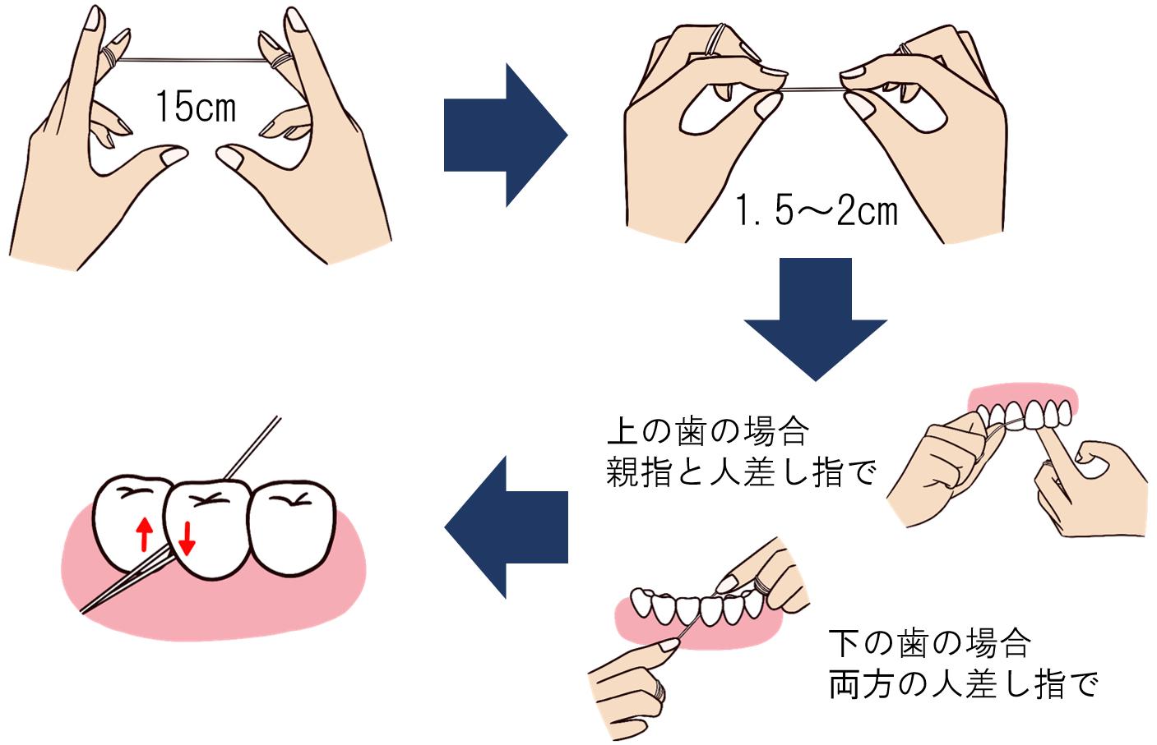
糸巻きタイプデンタルフロスの使い方
清掃方法 – フロッシング
Notes:
フロスを取り出し30～40㎝にカットして、両端を中指に巻きつけ、左右の間隔を15㎝程にします。両手の人差し指と親指でフロスをピンと張りその間を1.5～２㎝の距離にします。
操作方法はホルダー付きタイプと同様です。
使った場所をずらしながらすべての歯間に通し、使い終わったら捨ててください。

Slide 14
セルフケアとプロフェッショナルケア
清掃方法 – まとめ
むし歯と歯周病の予防は
毎日のセルフケアと定期的なプロケアの両輪で！
プロフェッショナルケア
セルフケア
Notes:
お口のケアの基本は、自分自身で行う毎日の歯みがきやシュガーコントロールなどのセルフケアと歯科医院で受ける歯科健診、クリーニングなどのプロフェッショナルケアです。お口の健康の維持・増進には、この2つを自転車の両輪のように組み合わせることで、健康へ向かってぐんぐん進むことができます。
予防や早期発見のためにも、年に１～２回のペースでかかりつけ歯科医院へ行き、歯科健診を受けることをおすすめします。

Slide 15
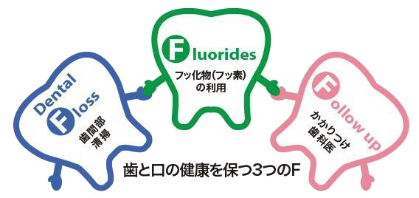
歯と口の健康を保つ３つのＦ
清掃方法 – まとめ
新潟県では、むし歯と歯周病を予防するために
３つのＦをすすめています！
Notes:
また、新潟県ではむし歯と歯周病を予防するため、３つのFを勧めています。

